Slide 1
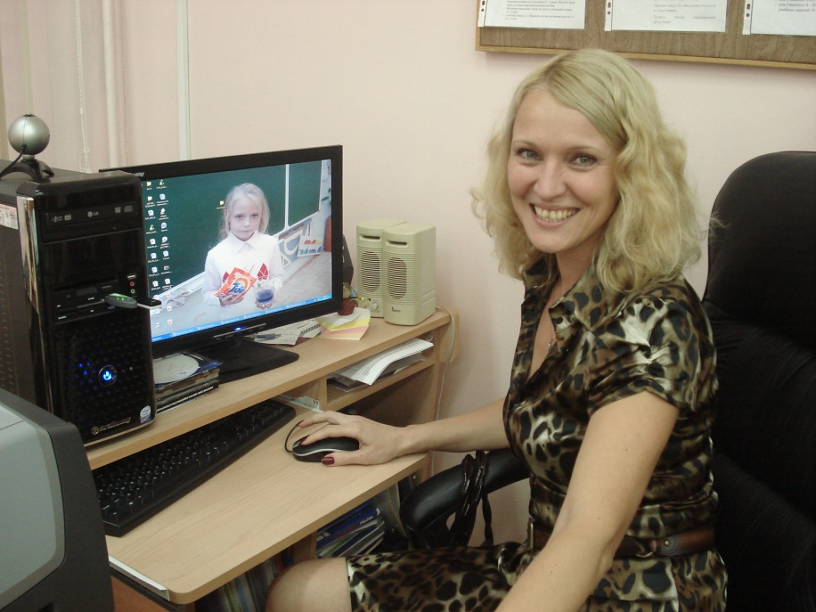
Как устроен этот мир
Программа опытно – экспериментальной направленности
по естествознанию
Возраст обучающихся: 8-11 лет
Срок реализации- 3 года
Славинская Елена
Михайловна
педагог дополнительного образования
ГБОУ г. Москвы ЦО № 1458

Slide 2
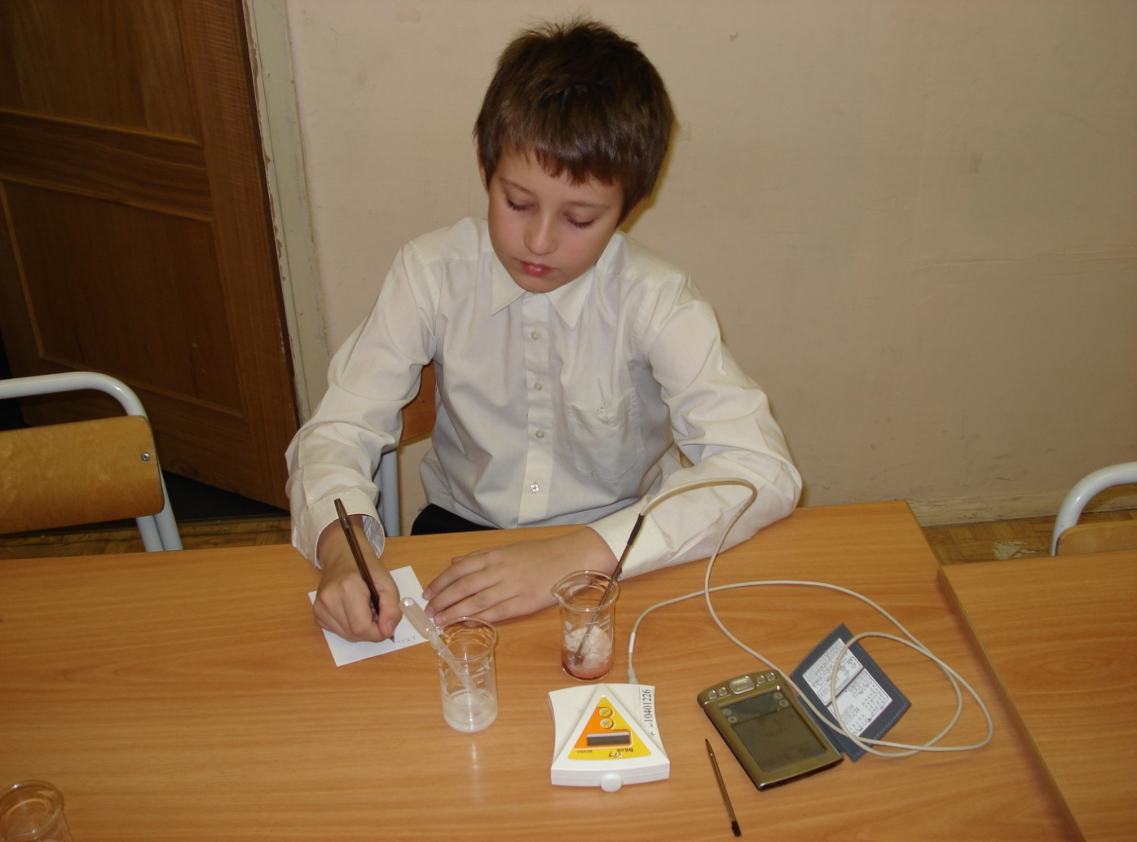
«Выше всех умозрительных знаний и искусств, стоит умение производить опыты, и эта наука есть царица наук». Роджер Бэкон (около 1214-1292гг)

Slide 3
Цель программы
Развивать детей в различных областях естествознания.
При этом главное для меня состоит не в том, чтобы дать учащимся как можно больше информации, а в том, чтобы они сами могли прийти к настоящему пониманию интересных и важных природных явлений.

Slide 4
Например, краснокочанная капуста – природный индикатор и при взаимодействии с кислотой меняет свой цвет от синего до ярко – розового.

Slide 5
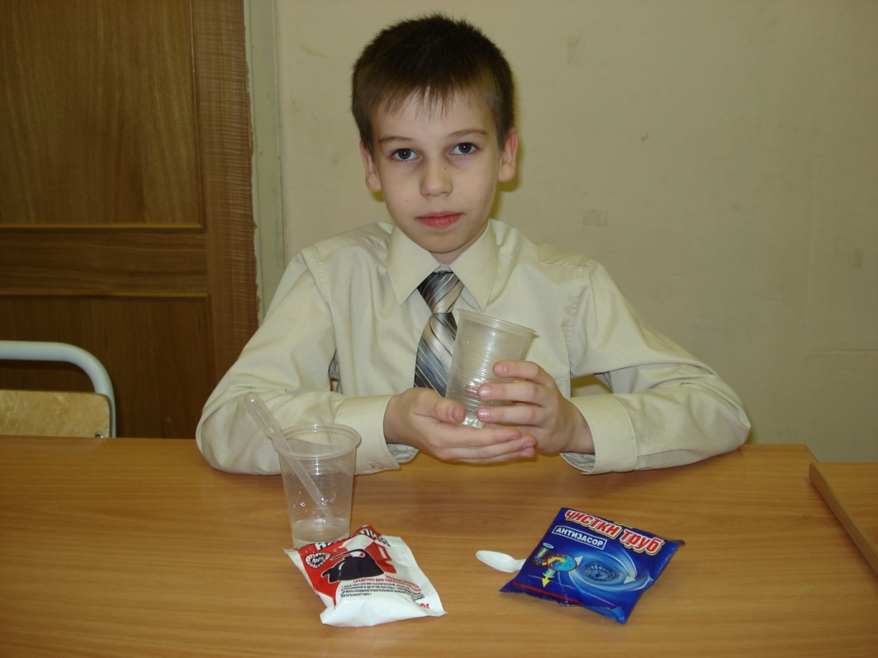
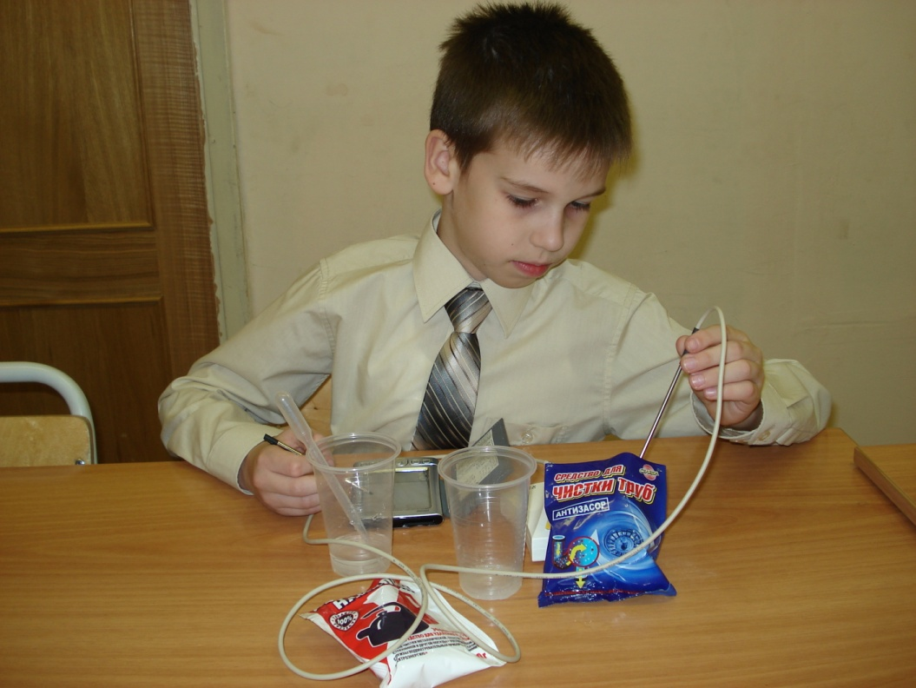
Задачи программы
Создавать условия для того, чтобы дети с удовольствием занимались изучением явлений природы, исследовали различные проблемы.

Slide 6
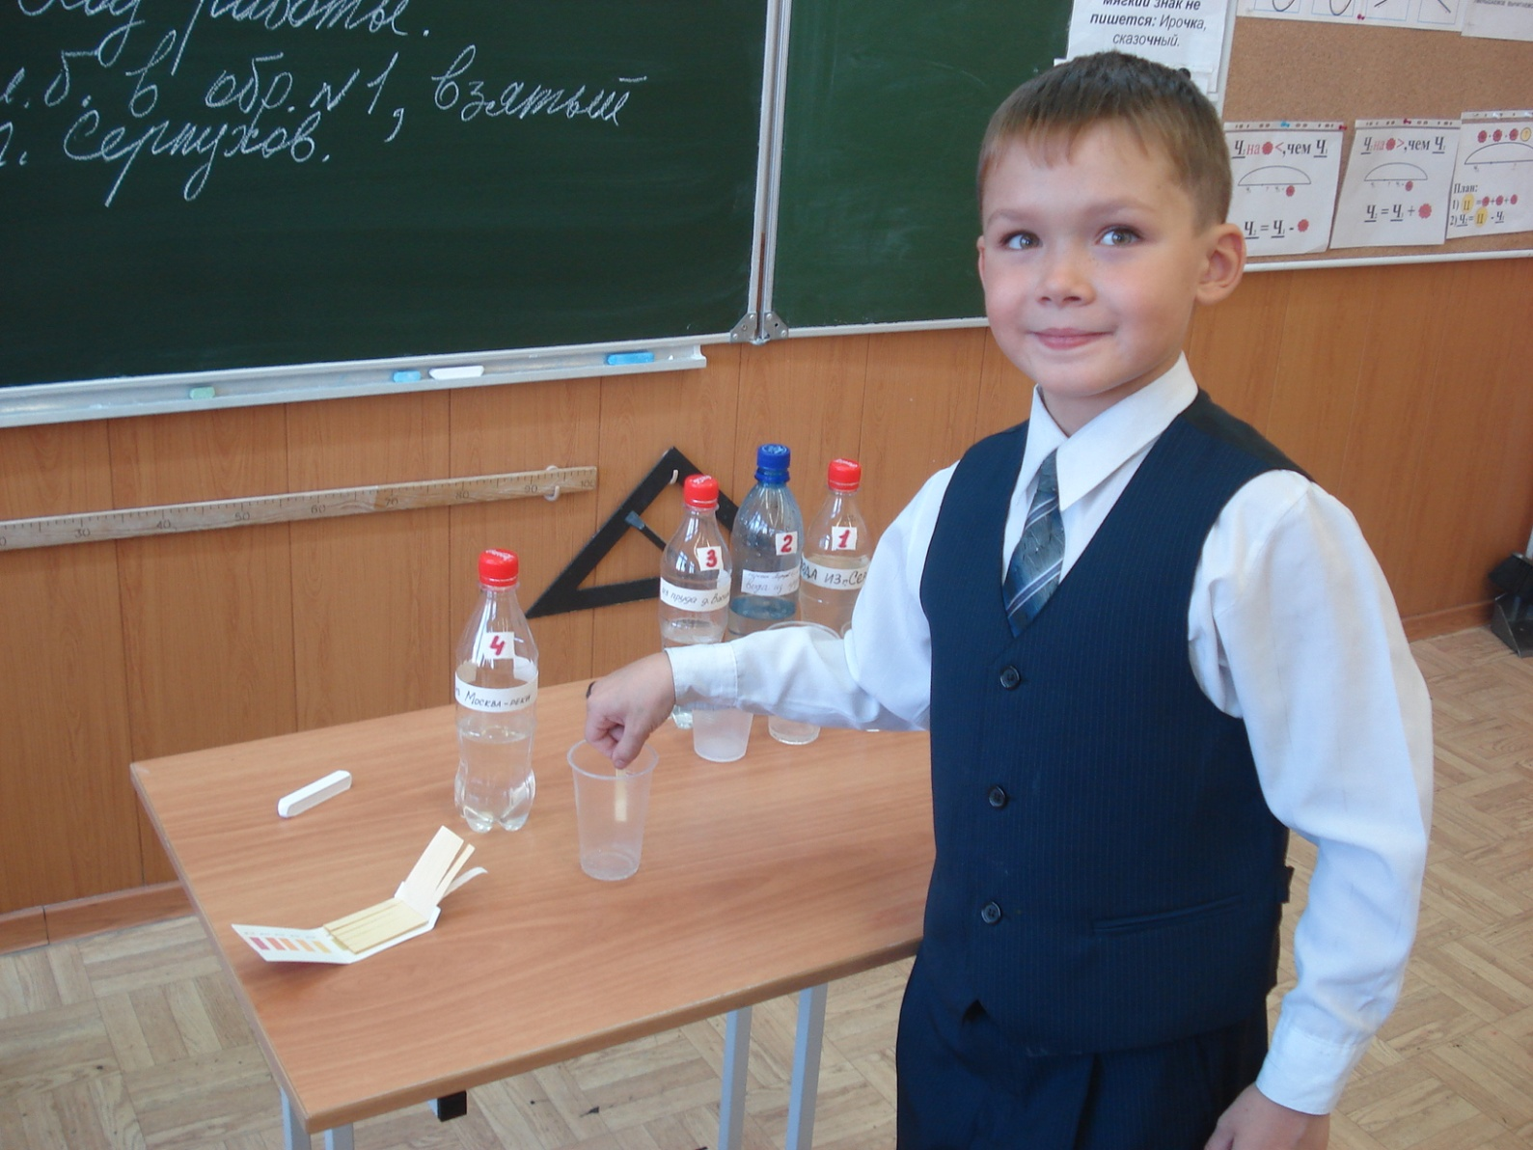
Помочь детям поверить в свои способности к исследованию и пониманию изучаемых проблем.

Slide 7
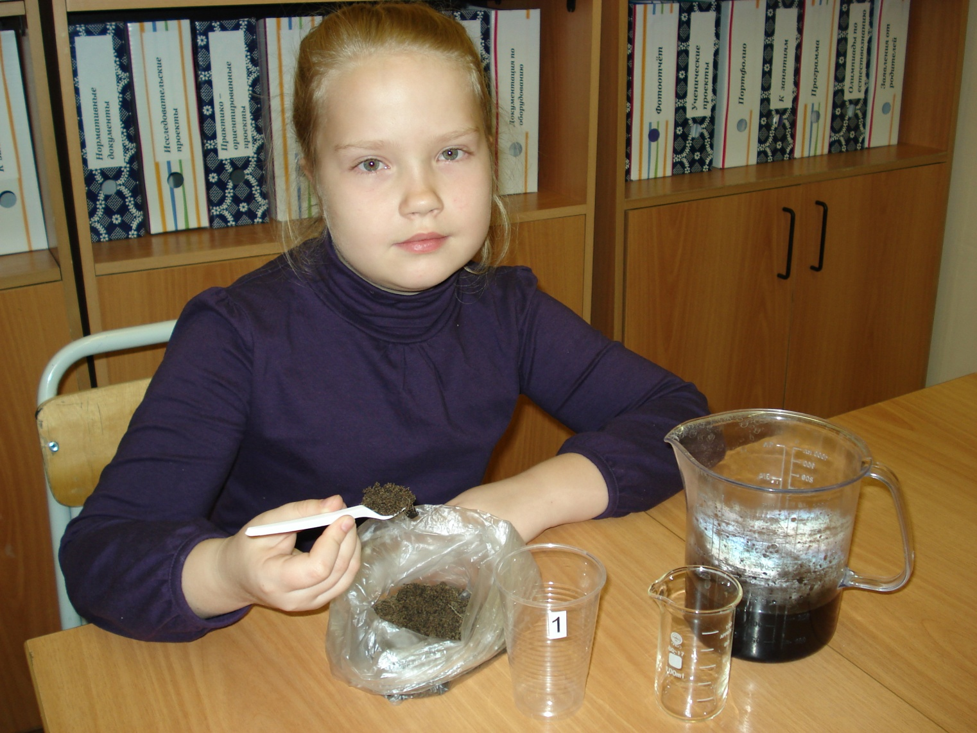
Заложить у детей основы научного мышления и умения проводить собственные исследования.

Slide 8
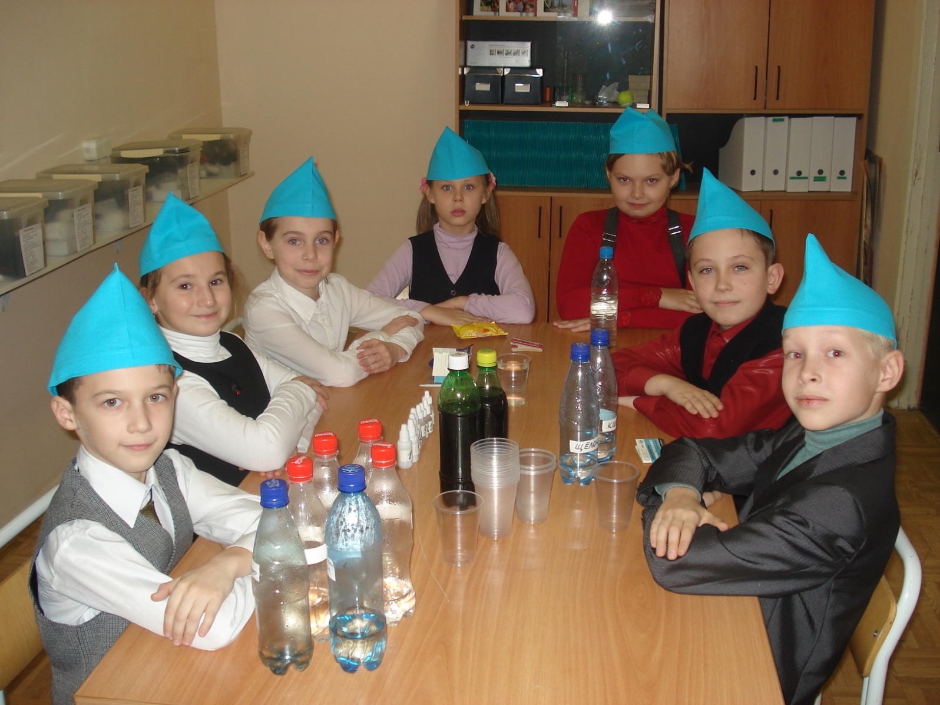
Развивать у детей умение обсуждать естественнонаучные и технические вопросы.

Slide 9
Познакомить детей с основами научной деятельности и соответствующими методами экспериментальной работы.

Slide 10
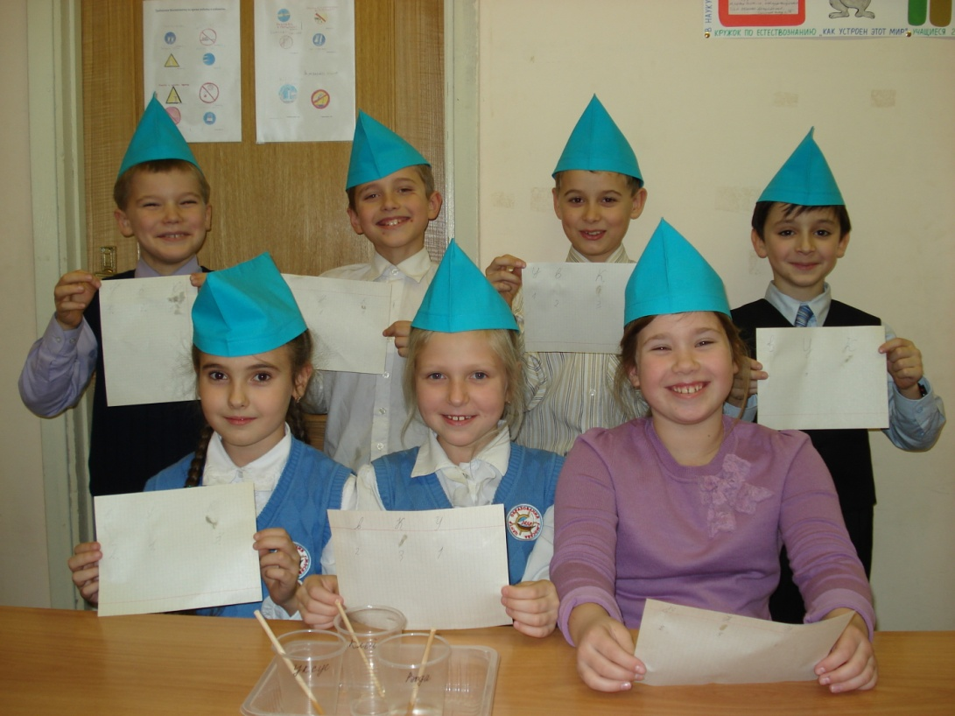
Научить выявлять основные взаимосвязи и использовать их для формулирования своих предположений и объяснения природных явлений.

Slide 11
Особенности образовательной программы
Занятия разработаны таким образом, чтобы у каждого ребёнка была возможность провести опыт самостоятельно и стать настоящим первооткрывателем.

Slide 12
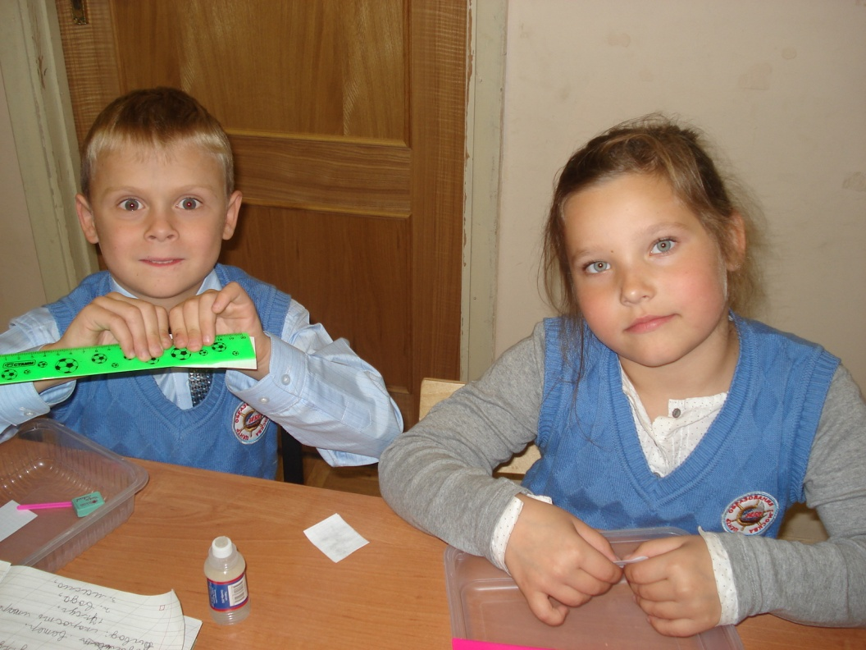
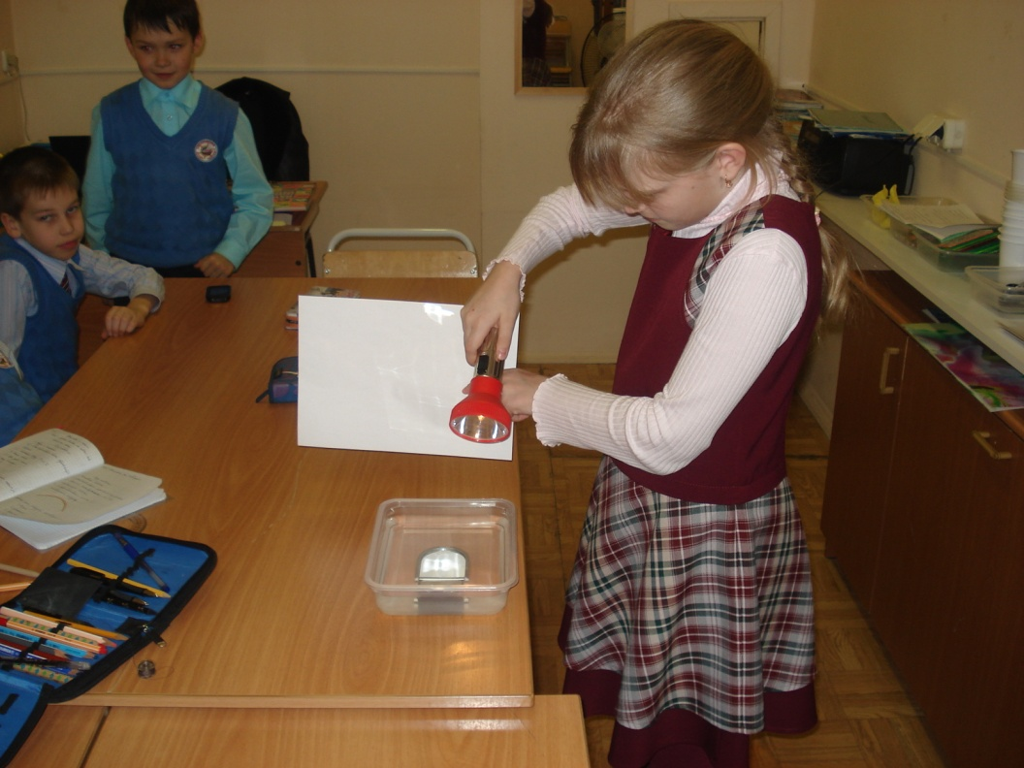
1-й год обучения «Как устроен этот мир»
Включает введение в естествознание, знакомство со свойствами воды, ткани, бумаги, света, зеркал, особенностями зрения.

Slide 13
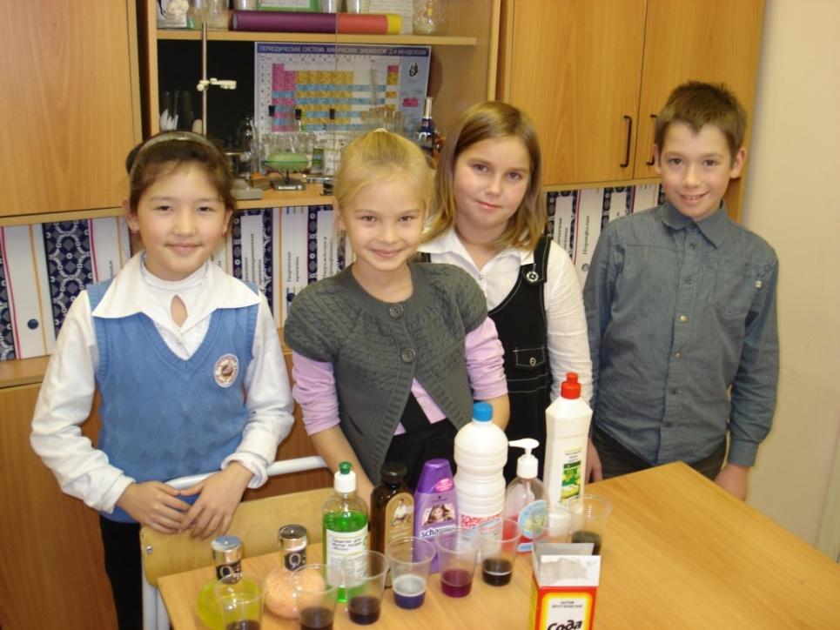
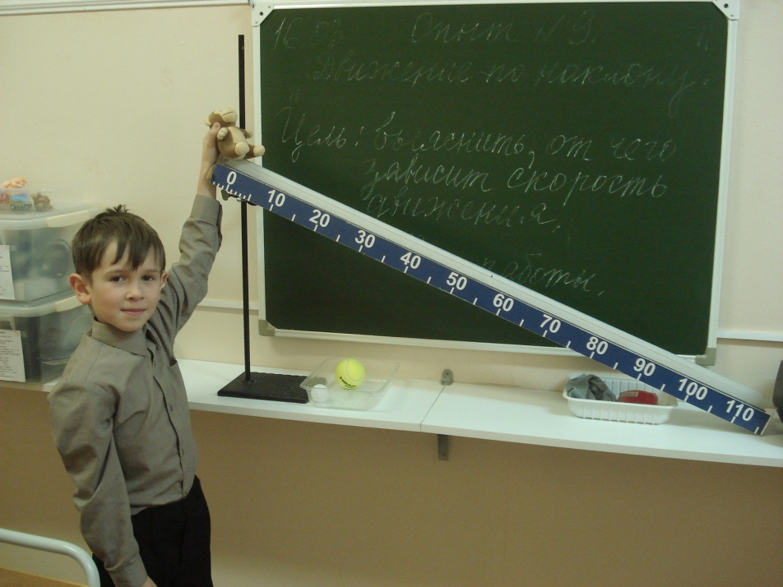
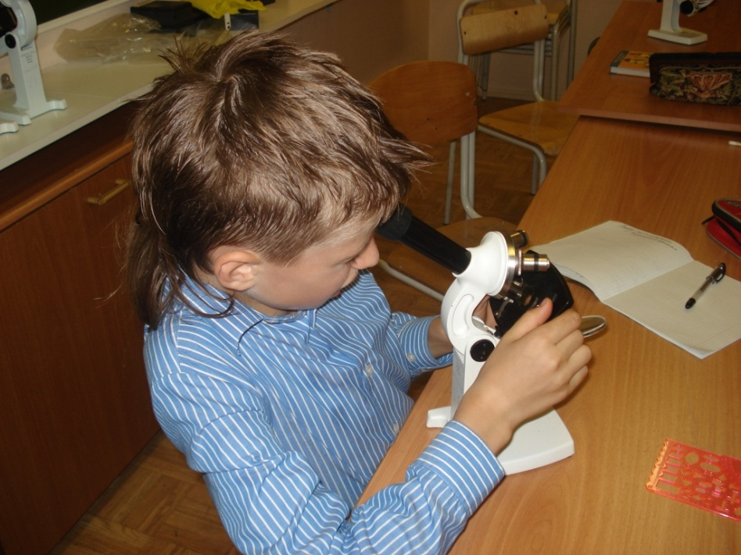
2-й год обучения «Мои первые научные опыты»

Slide 14
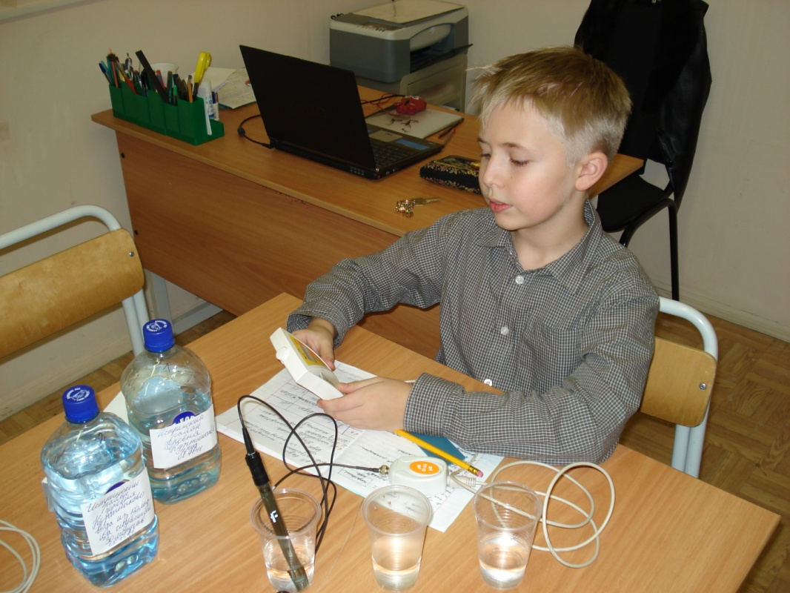
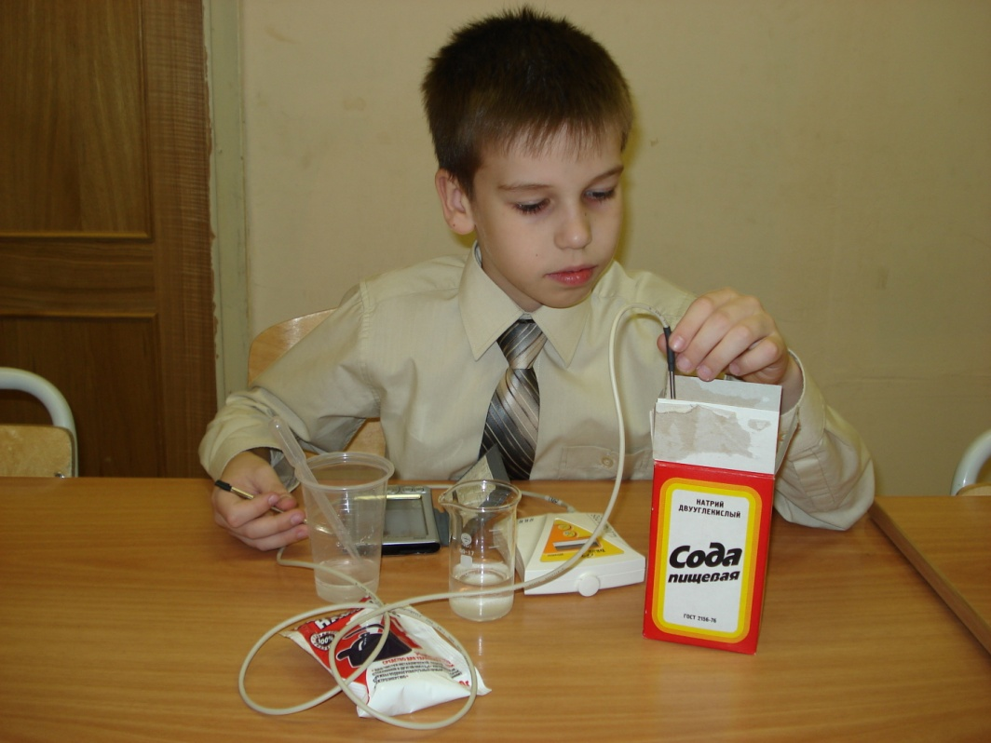
3-й год обучения «Я - естествоиспытатель»
Знакомство с Цифровой лабораторией «Архимед» и обучение основным навыкам работы с её датчиками.

Slide 15
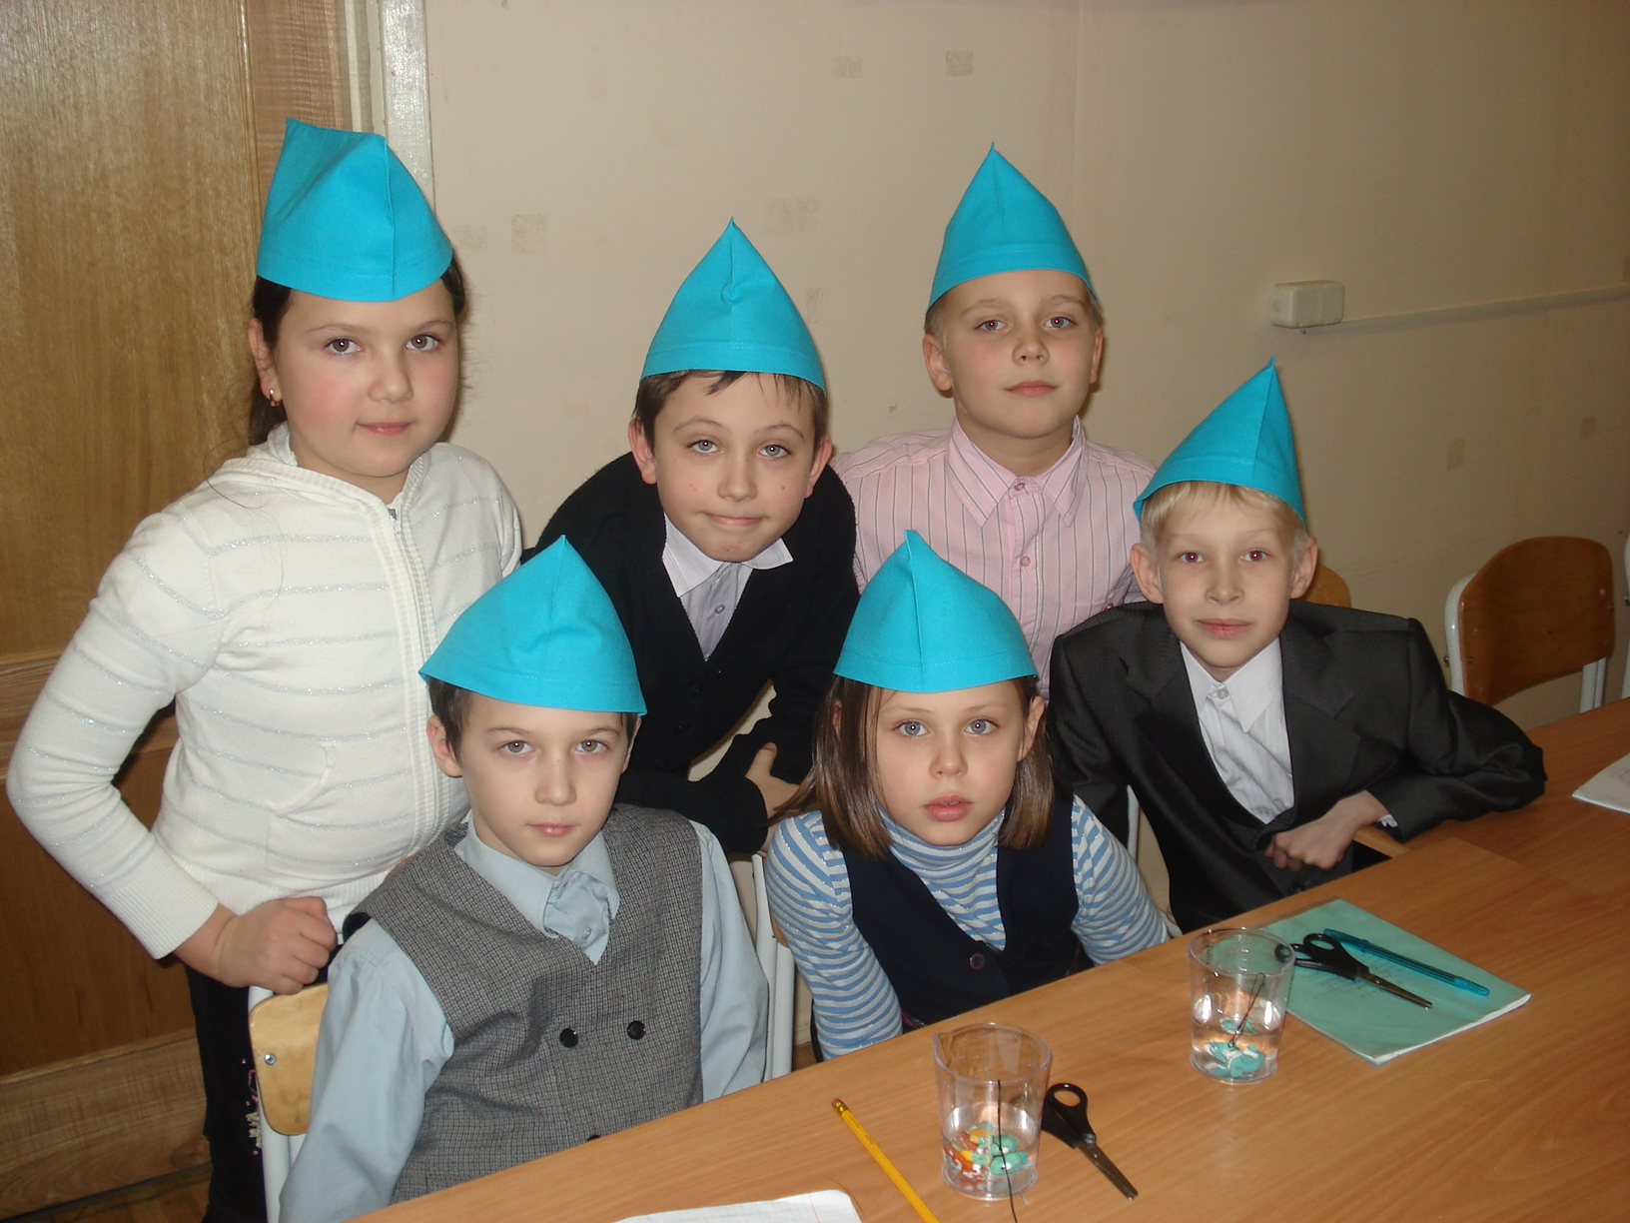

Slide 16
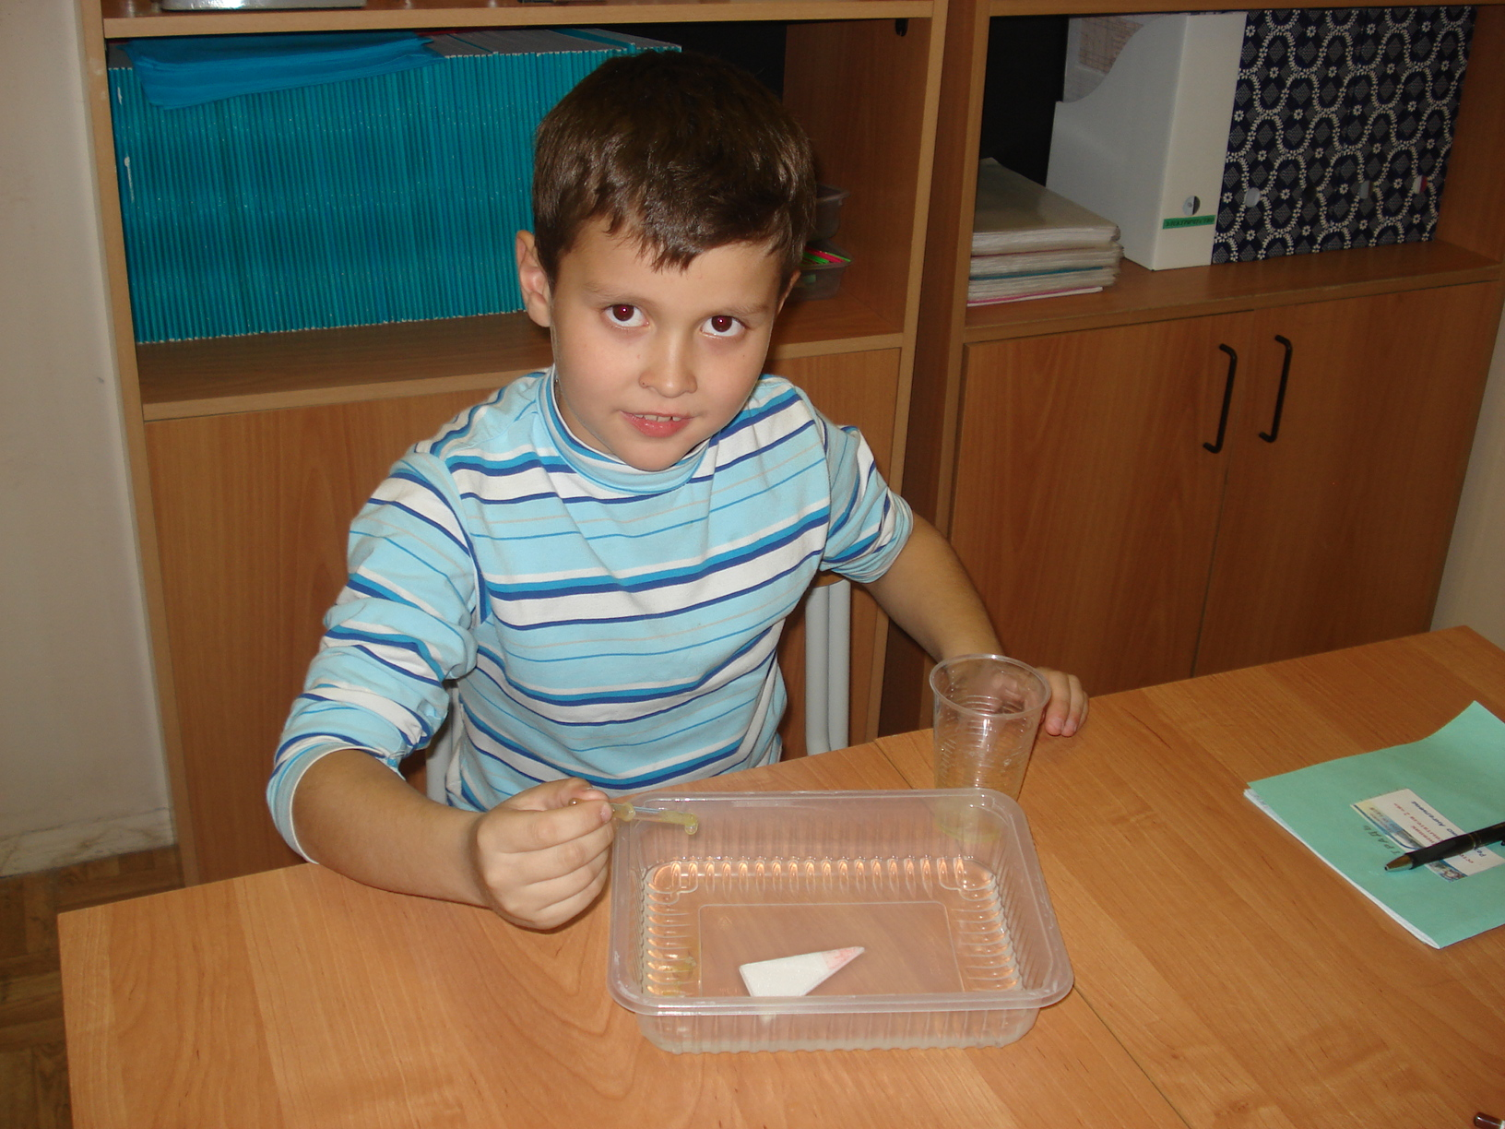

Slide 17
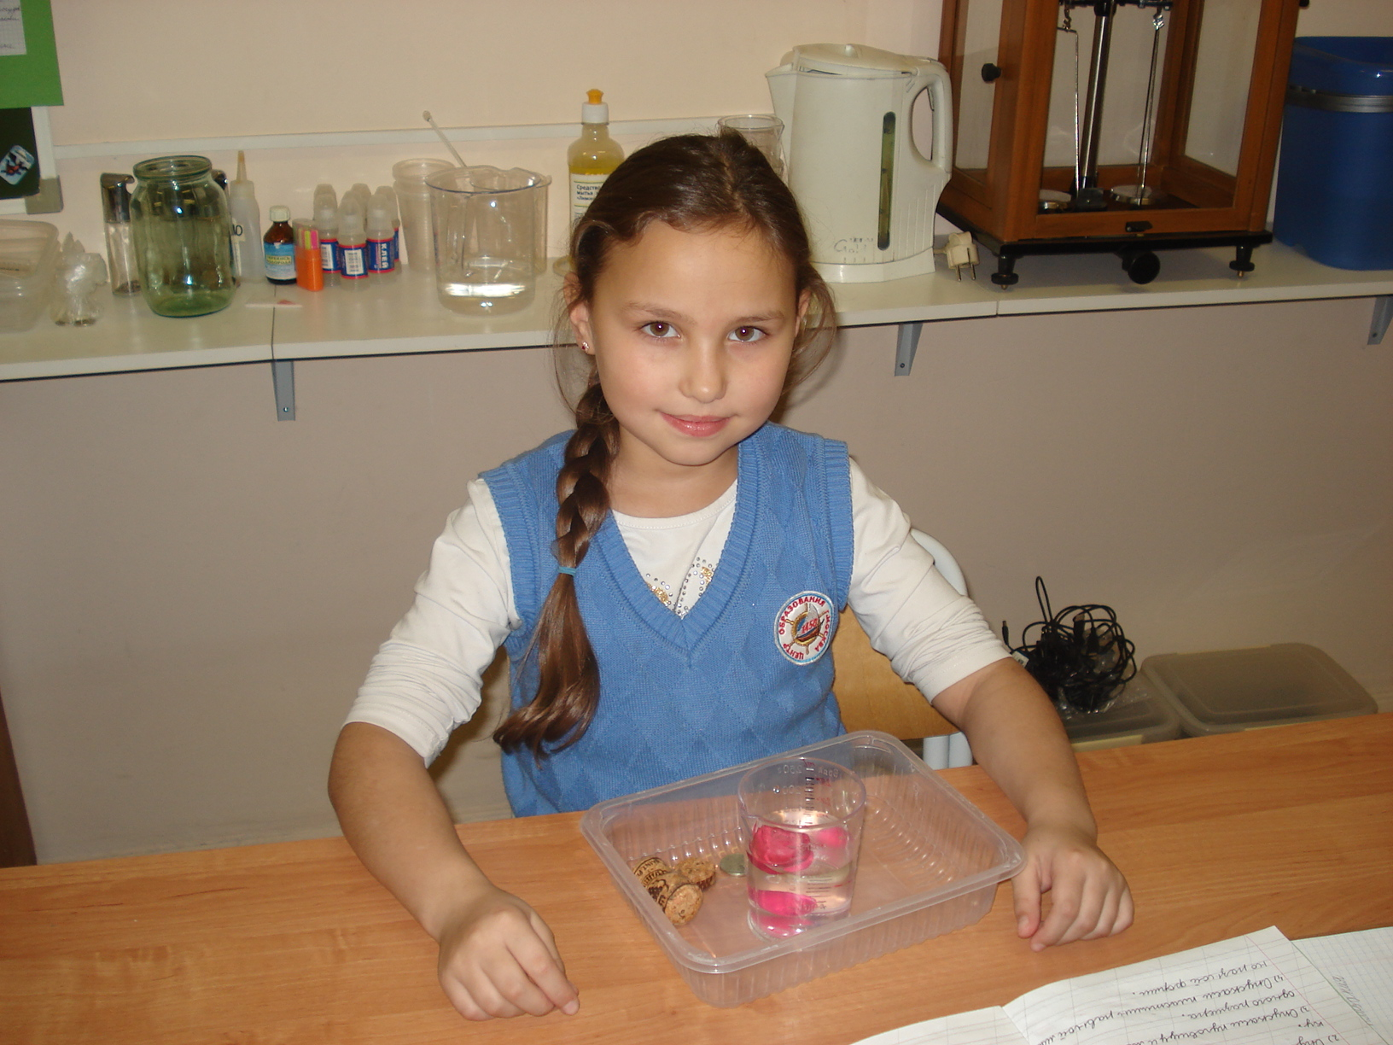

Slide 18
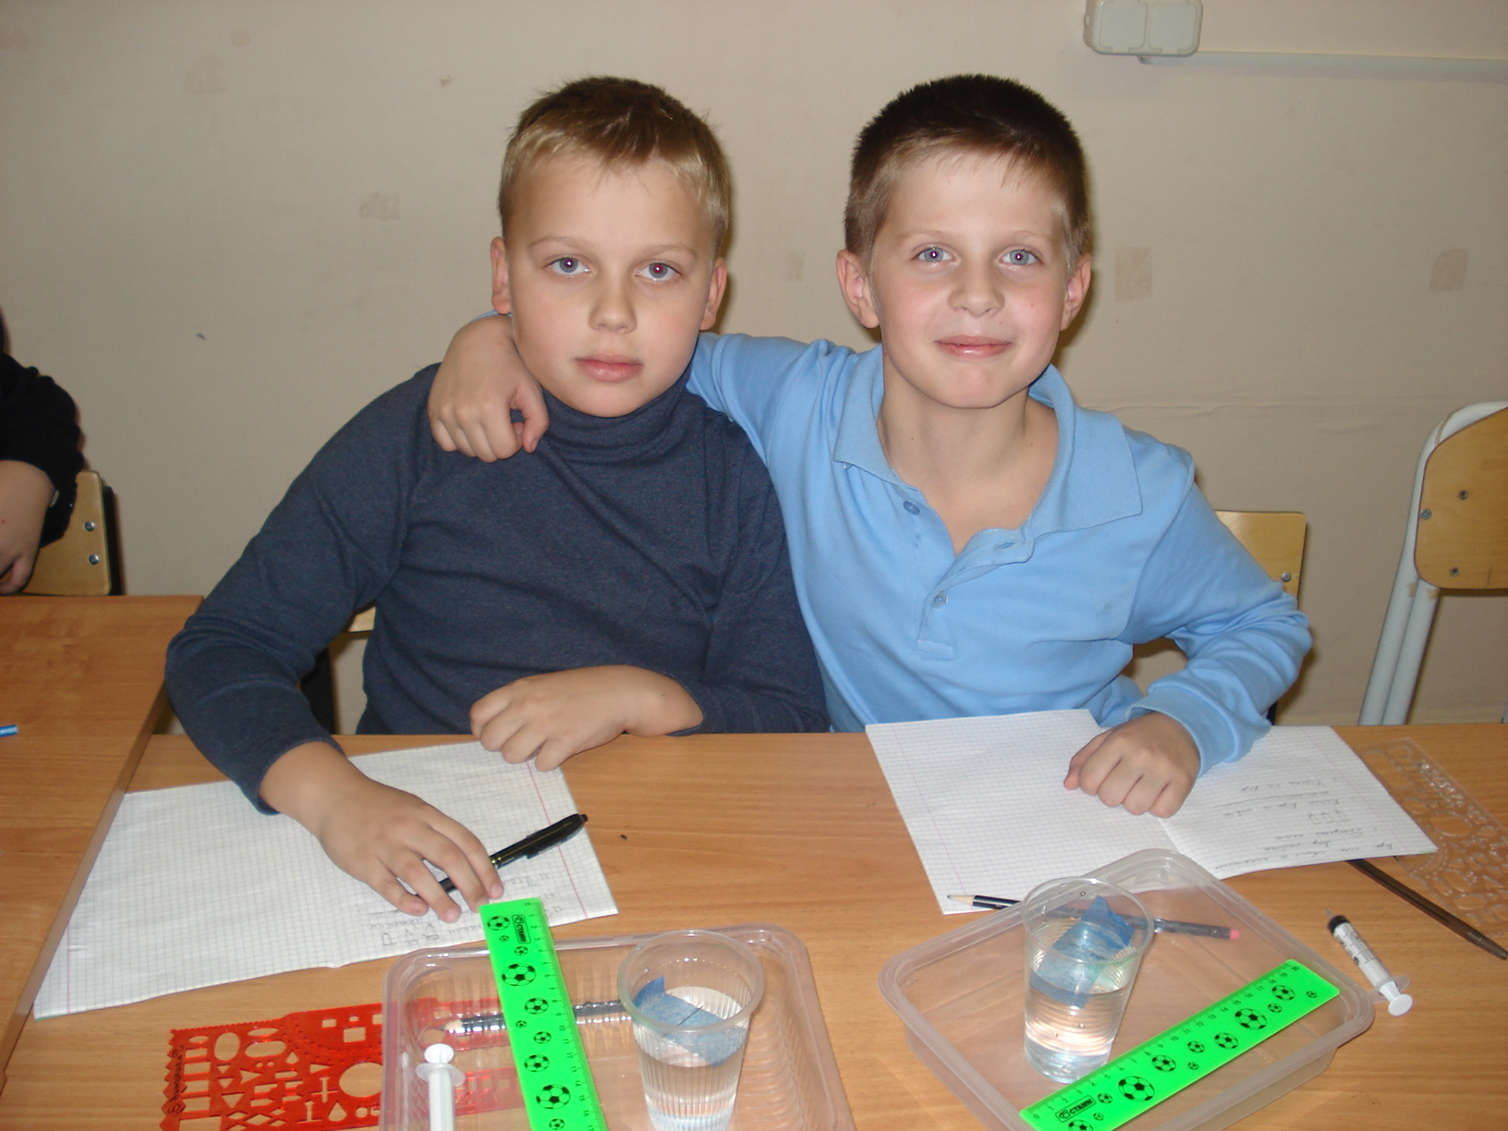

Slide 19
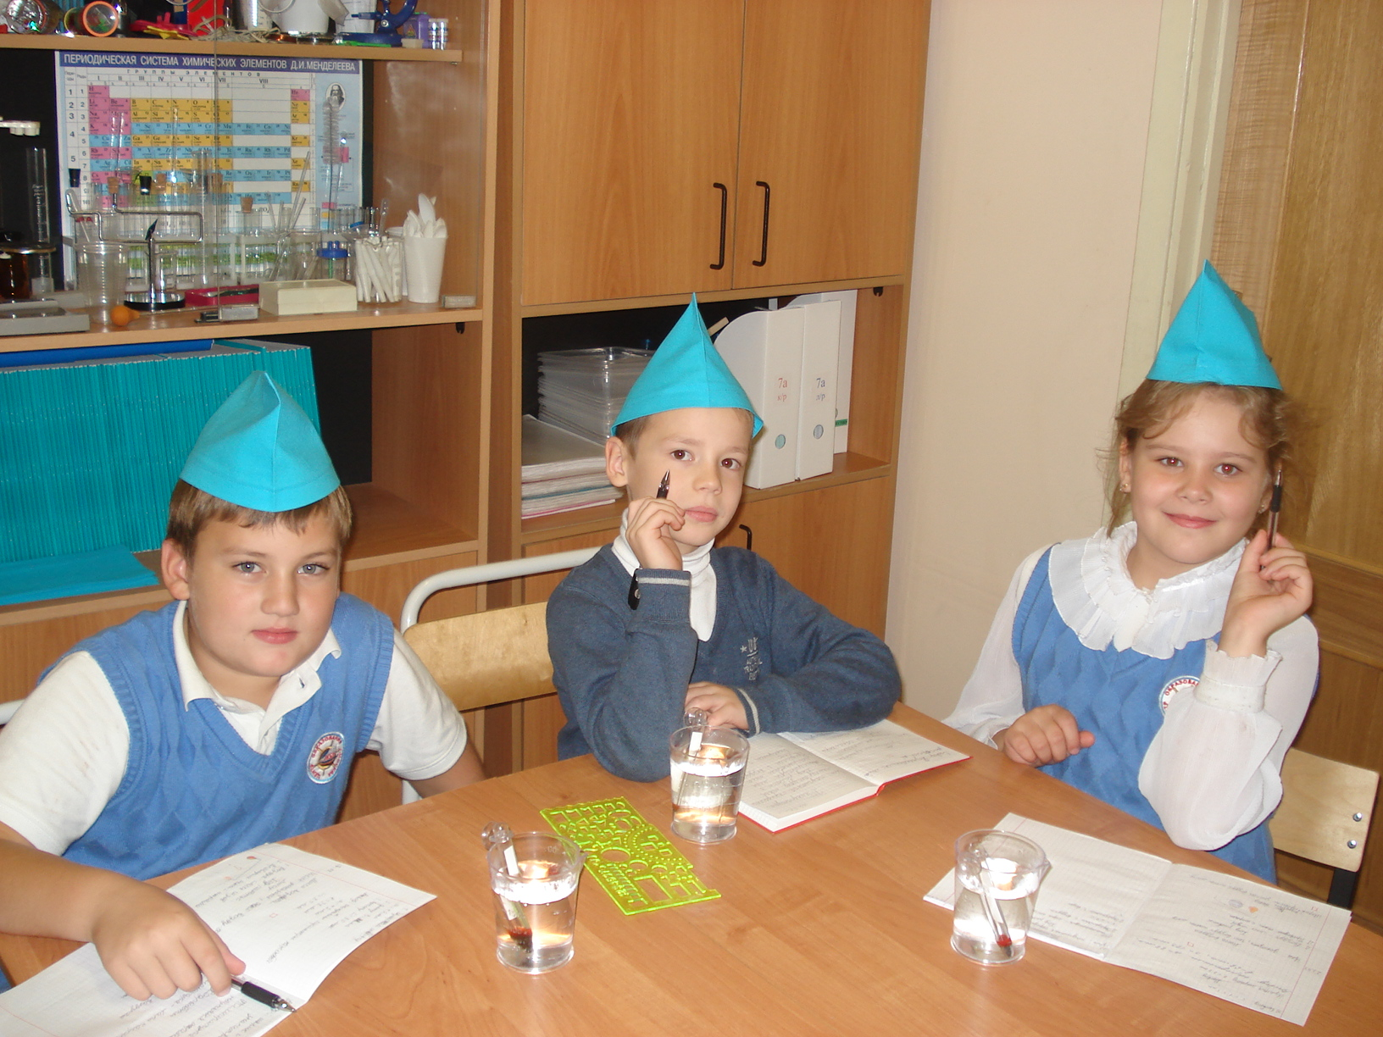

Slide 20
Желаю всем творческих успехов
Спасибо за внимание

